Slide 1


Slide 2
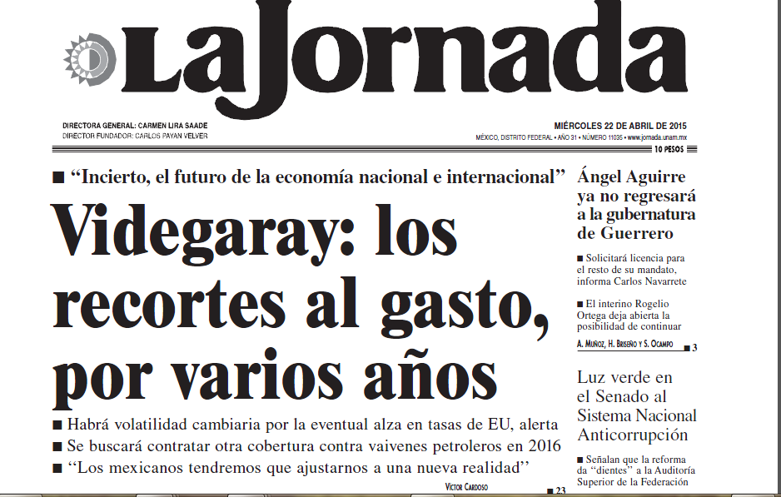

Slide 3
El Prospera Vs. subsidio universal:
¿Una política social eficiente?
Prospera consiste en transferencias monetarias focalizadas y condicionadas a las familias de bajo ingreso en el medio rural y urbano.
Giovanni y Stewart (2003):
“…la focalización conlleva a cometer errores”.
Error tipo I: existencia de exclusión u omisión de los pobres en los apoyos.
Error tipo II: explica la inclusión de los no pobres.
Levy y Mercader (2003):
Los errores de exclusión y eficiencia-Déficit de pobreza:
Niveles elevados de eficiencia de un programa no significa que la pobreza se haya reducido significativamente.
1

Slide 4
Evidencia empírica mexicana:
Boltvinik (2004) minimizar el Error tipo II incrementa el Error tipo I.
Con ENIGH 1996 estimó un 40% de exclusión en pobreza extrema urbana como efecto de la mayor focalización.
Las transferencias derivan en mero apoyo asistencial para la sobrevivencia.
Las evaluaciones de Oportunidades, señalan que los precios de los alimentos suben en los días que los beneficios monetarios se reciben (Damián, 2007).
Cortes, Banegas y Solís (2007) inducen que para 2002, 2004 y 2005 Oportunidades reduce la pobreza al calcular dominancia de pobreza antes y después de las transferencias.
En los umbrales bajos (alimentario) el entorno rural tiene efecto reductor; en el urbano no parece reducirse.
La focalización es más efectiva en las áreas rurales.
Huesca, et al. (2016) El PAL tiene mejor valoración en Marco Lógico y consistencia y resultados que Prospera.
3

Slide 5
Evidencia empírica internacional:
Los costos de un programa integral asistencialista universal en España son de 1.7% del PIB.
D’Ambrosio y Gradín (2003) Las transferencias focalizadas de apoyo infantil en Italia distorsionan los apoyos y los excluyen con mayor énfasis que en España.
La mayor cantidad del apoyo se focaliza en hogares con adultos mayores.
Levy y Mercader, (2003: 17) calculan un error de asignación de las prestaciones sociales españolas de un 43.1% que fueron a hogares no pobres; y de las transferencias que reciben los pobres un 18% son en exceso en relación con el umbral.
4

Slide 6
Literatura y evidencia de beneficios de la política social (sistema fiscal)
Persistencia del sector informal (economía no estructurada) y graves consecuencias para la eficiencia marginal de la fiscalidad [Una de las causas de la baja recaudación] (Dougherty y Escobar (2013).
La progresividad como resultado de los beneficios y de las transferencias sociales ha crecido, pero con pobres resultados [no más de 0,92 del PIB (Lustig, et al. (2014); Scott, (2014).
El sistema fiscal no ayuda a reducir la desigualdad de las crisis económicas en la región de A.L.: México, Perú y Bolivia (Lustig, et al. (2014).
Los casos de excepción son: Uruguay, Costa Rica, Argentina, y Bolivia (Lustig, et al. (2014); Araar, (2013)).
Huesca y Araar (2015) prueban que el sistema fiscal mexicano si bien es progresivo, no reduce la desigualdad de ingresos en el tiempo.
5

Slide 7
Cuadro 1. El sistema fiscal Mexicano en perspectiva, 2014.
Indicadores | % en ingresos del gobierno | % GDP
Producto Interno Bruto |  | 100.0 100.00
Ingresos de PEMEX | 43.83 | 8.37 4.04
ISR ^{/1} (Incluye el impuesto al Activo) | 50.03 | 5.36 7.28
IVA | 39.23 | 4.10 4.06
IEPS | 4.81 | 0.52 2.11
Importaciones | 1.84 | 0.20
Otros* | 4.09 | 0.23
Subtotal (T) | 100.00 | 10.72 13.91
Total (Con Pemex) |  | 19.09 17.96
Indicadores de Beneficios
PROSPERA | 4.21 | 0.45 0.42
Adultos Mayores | 1.17 | 0.13
Apoyo Alimentario (PAL) | 0.27 | 0.03
Becas ^{/2} | 1.69 | 0.18
Procampo | 1.19 | 0.13
Empleo temporal (PET) | 0.07 | 0.01
Seguro Popular | 2.64 | 0.28
Subtotal programs sociales | 11.23 | 1.20
Contribution a sistemas de seguridad social | 38.97 | 4.18
Salud Publica | 46.21 | 4.95
Educación Publica | 48.50 | 5.20
Total Beneficios (con las contribuciones a seguridad social) | 144.91 [Excluyendo PEMEX] | 15.54
7
Fuente: elaboración propia con base en datos de la SHCP (2015). PIB 2016= 19.5 bdp. | Prospera= 82.1 mdp.

Slide 8
Grafica 1. Diagrama de dispersión de los ingresos de pre y post-fiscales en la frontera (la reforma fiscal de 2014).
La presión fiscal en
esta área es superior
7

Slide 9
Gráfica 2. Carga de impuestos por ingreso familiar bruto en México, 2002-2012.
8

Slide 11
10

Slide 12
Transferencia media por hogar
$ 856.00

Slide 13
11

Slide 14
12

Slide 15
Conclusiones (I)
Existen otros factores mas allá del Sistema fiscal, que permiten la redistribución (fuera de T y B así como de programas sociales) /ie. Mercado laboral, dotación de factores/.
Prospera redujo su presupuesto (de 0.45 a 0.42% del PIB) aún cuando su cobertura entre los pobres es baja (17.2%).
La focalización es major en las zonas Rurales que en las Urbanas.
Carácter asistencialista, orientado a una población objetivo. Que ha tenido un efecto reducido sobre la pobreza.
Prospera produce errores de exclusión más serios al pasar de la pobreza alimentaria a la de capacidades.
Existen otras condiciones mas que Oportunidades que reducen la pobreza de un año a otro: Las remesas (Huesca y Calderón, 2008, y 2007) o el sector informal.
Se requieren 3.2% del PIB para implementarlo, monto similar al de España para universalizar allá completamente sus 5 programas básicos.
18

Slide 16


